Slide 1
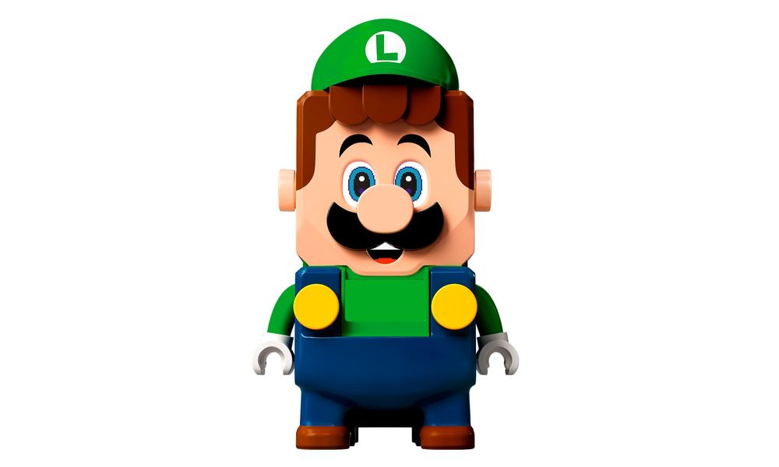

Framework Luigi
para ETL com Python
Prof. Dr. Diego Bruno
Education Tech Lead na DIO Doutor em Robótica e Machine Learning pelo ICMC-USP

Slide 2

Framework de ETLs
Prof. Dr. Diego Bruno
Machine Learning

Slide 3
Luigi é um framework de execução criado pelo Spotify que cria pipelines de dados em Python. É um pacote Python (2.7, 3.6, 3.7 testado) que ajuda a construir pipelines complexos de trabalhos em lote. Ele lida com resolução de dependências, gerenciamento de fluxo de trabalho, visualização, tratamento de falhas, integração de linha de comando e muito mais.
Framework

Slide 4

Luigi é um framework de execução criado pelo Spotify que cria pipelines de dados em Python. Em tese, é um pacote Python (2.7, 3.6, 3.7 testado) que ajuda a construir pipelines complexos de trabalhos em lote. Ele lida com resolução de dependências, gerenciamento de fluxo de trabalho, visualização, tratamento de falhas, integração de linha de comando e muito mais.
Framework

Slide 5
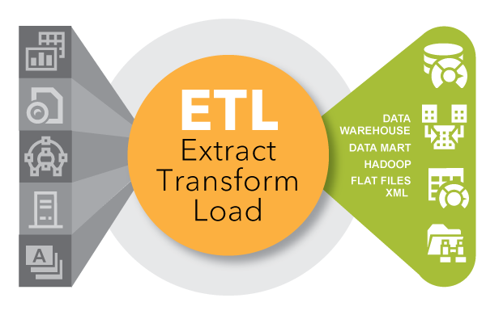
Target: Em palavras simples, um alvo contém a saída de uma tarefa. Um destino pode ser um local (por exemplo: um arquivo), (MySQL etc);
Tópicos

Slide 6
Task: - Tarefa é algo onde o trabalho real ocorre. Uma tarefa pode ser independente ou dependente. O exemplo de uma tarefa dependente é despejar os dados em um arquivo ou banco de dados. Antes de carregar os dados, os dados devem estar lá por qualquer meio (scraping, API, etc). Cada tarefa é representada como uma classe Python que contém certas funções-membro obrigatórias. Uma função de tarefa contém os seguintes métodos:
Tópicos

Slide 7
Task: require():- Esta função membro da classe task contém todas as instâncias de tarefas que devem ser executadas antes da tarefa atual. output():- Este método contém o destino onde a saída da tarefa será armazenada. Isso pode conter um ou mais objetos de destino. run():- Este método contém a lógica real para executar uma tarefa.
Tópicos

Slide 8
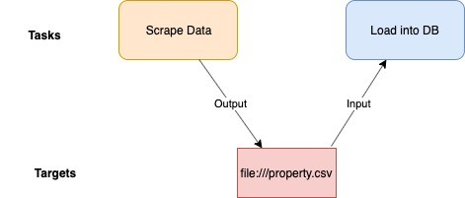
A representação do processo será algo como abaixo:
Tópicos

Slide 9
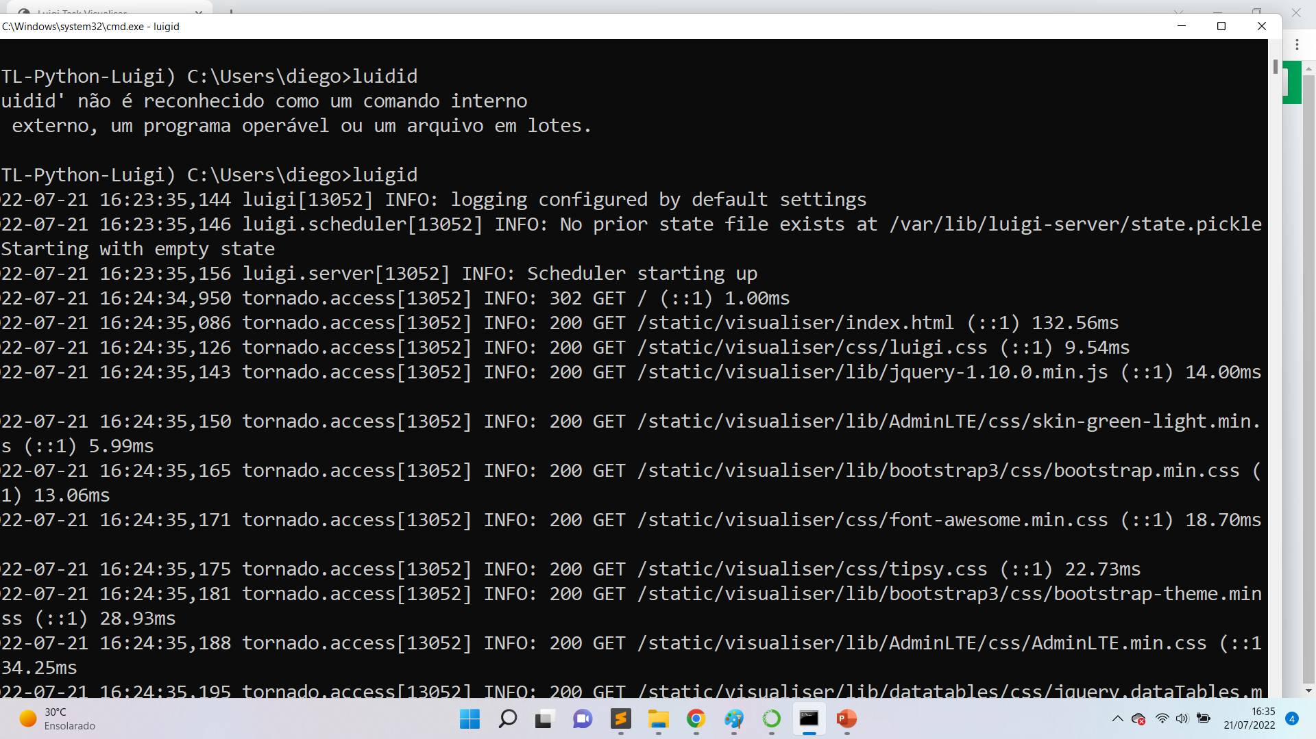

Slide 10
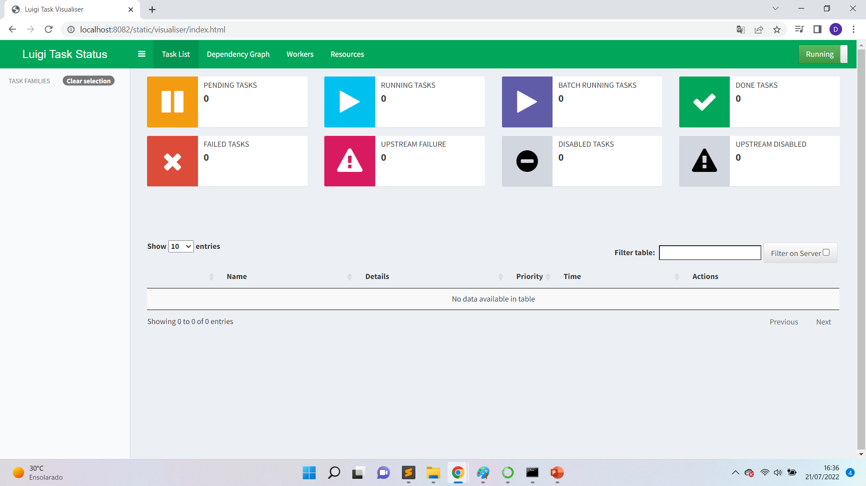
→ Localhost:8082

Slide 11
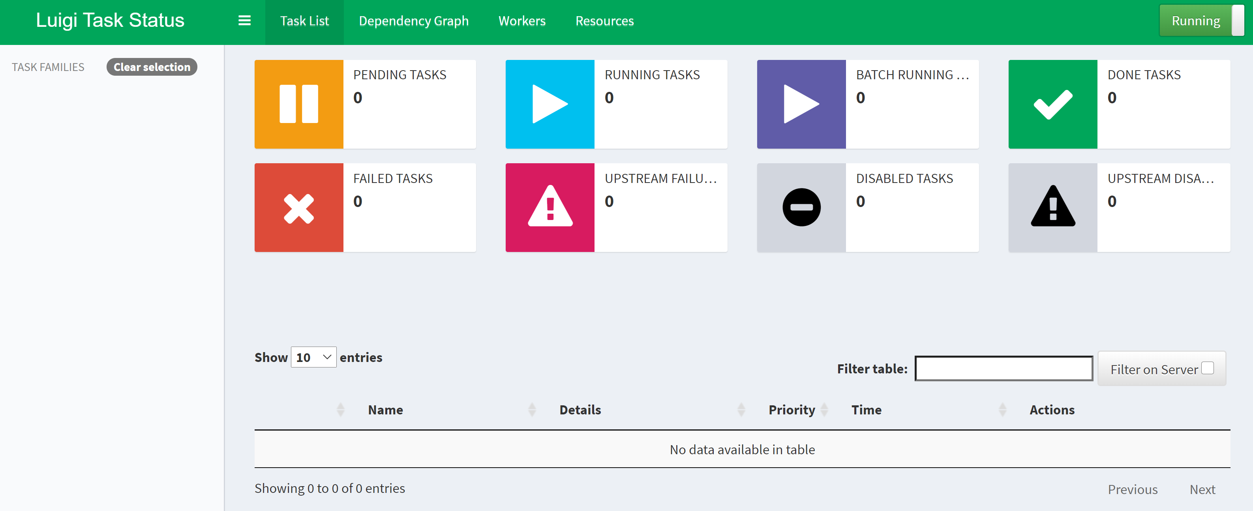
O framewok Luigi tem suporte para trabalho de forma gráfica
Framework

Slide 12
Obrigado!
Prof. Dr. Diego Bruno
Machine Learning
Notes:
https://www.youtube.com/watch?v=ns4aMnbW0ok
https://luigi.readthedocs.io/en/stable/
https://www.youtube.com/watch?v=RCdms8eGid8
https://www.youtube.com/watch?v=RCdms8eGid8
https://luigi.readthedocs.io/en/stable/

